Slide 2
PIENSA Y ELIGE, en lugar de ELEGIR para después PENSAR.

Slide 3
A veces el miedo a quedarse solo(a) lleva a sentirte presionado(a) para ponerte de novio:
Con quien no quieres; Con quien no tendrás un buen futuro; con quien no encaja bien contigo.

Slide 4
Las presiones pueden venir de varias direcciones:

Slide 5
Muchos aceptan algunos tipos de relaciones idealizando lo que ven en las redes sociales o superficialmente en compañeros y personas que admiran.
Algunas relaciones de pareja o de madres y padres con sus hijos parecen perfectas. Todo parece ser “color de rosas” y armonía. Pero, esto puede no corresponder a la realidad.
¡¡Atención!!
No todo lo que ves es real. No todo lo que brilla es oro.

Slide 6
Nuestro cuerpo es muy importante y debe ser preservado
¿Estás saliendo con alguien bajo presión? ¿Te has quedado con alguien por “no tener otra opción”? ¿Dejas que la gente se aproveche de ti?

Slide 7
¡La adolescencia es una fase que pasa muy rápido!

Slide 8
Alrededor de los 12 o 13 años, comienza a surgir una cierta presión para ponerse de novio o "simplemente transar“.

Slide 9
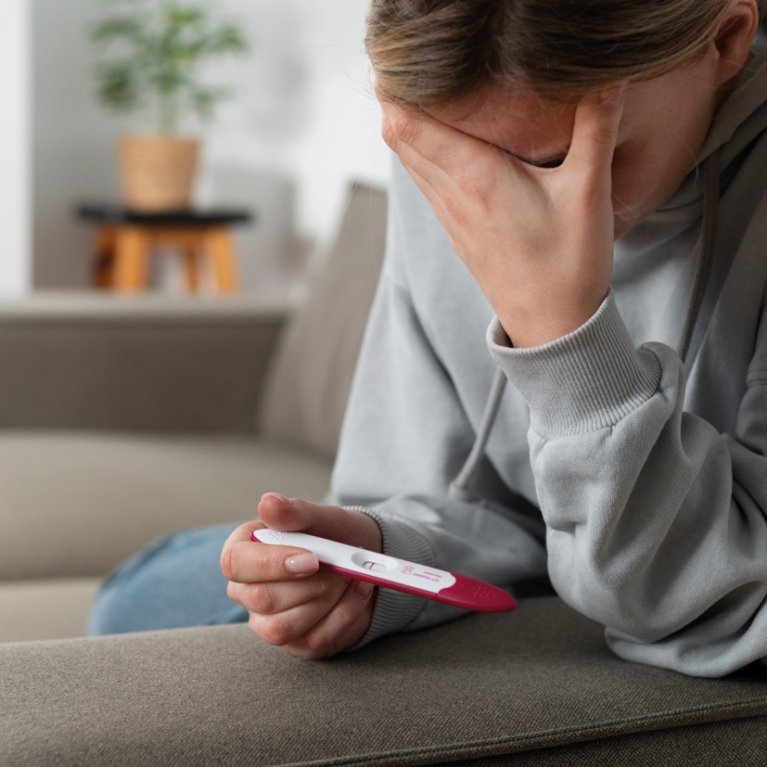
El sexo fuera del matrimonio es un gran problema

Slide 10
Algunos problemas
Enfermedades de transmisión sexual Trauma emocional Embarazo precoz

Slide 11
La palabra clave es ¡¡pureza!!

Slide 12
Ser puro de corazón significa tener buenos pensamientos y una mente limpia de cualquier mancha de maldad.

Slide 13
Si te da vergüenza pensar que es demasiado tarde, que lo has echado a perder y que no hay vuelta atrás...
Jesús es un especialista en resolver los casos más complicados.
Él es fiel y justo para perdonar nuestros pecados, y LIMPIARNOS de toda maldad
(1 Juan 1:9)

Slide 14
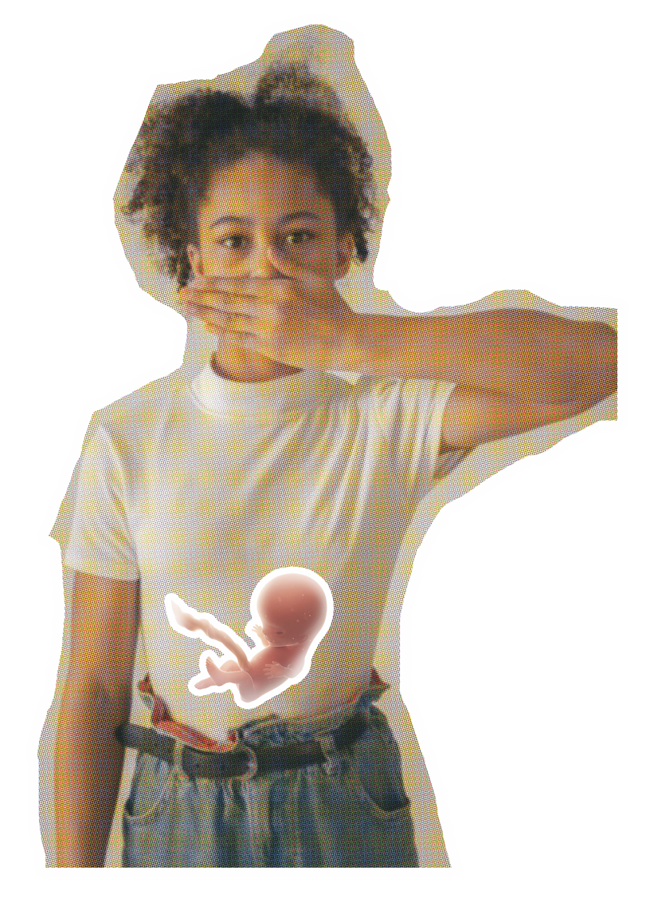
PREVENCIÓN DE EMBARAZO PRECOZ

Slide 15
La adolescencia es, entre muchas cosas, una fase de la vida hasta ahora desconocida para ti. Todo es nuevo, lo que puede dejarte vulnerable.

Slide 16
Ser vulnerable es estar desprotegido, frágil y más propenso a ser herido emocionalmente.

Slide 17
Necesitas:
RESPONSABILIDAD para hacer elecciones CONCIENTES y correctas.

Slide 18
grandes elecciones
Profesión Casamiento Religión/fe Ser papá o mamá

Slide 19
¿Sabías que?
Cada hora nacen 48 bebés, hijos de madres adolescentes. Uno de cada siete bebés nacidos en Brasil es hijo de una madre adolescente. Cada 30 minutos una niña de hasta 14 años se convierte en madre. En 2019, se registraron 19.330 nacimientos de bebés con madres menores de 14 años.

Slide 20
Riesgos biológicos para adolescentes embarazadas:
Mayores posibilidades de complicaciones como hipertensión, anemia, sobrepeso, preeclampsia, desnutrición; Mayor riesgo de depresión posparto; Intento de aborto.

Slide 21
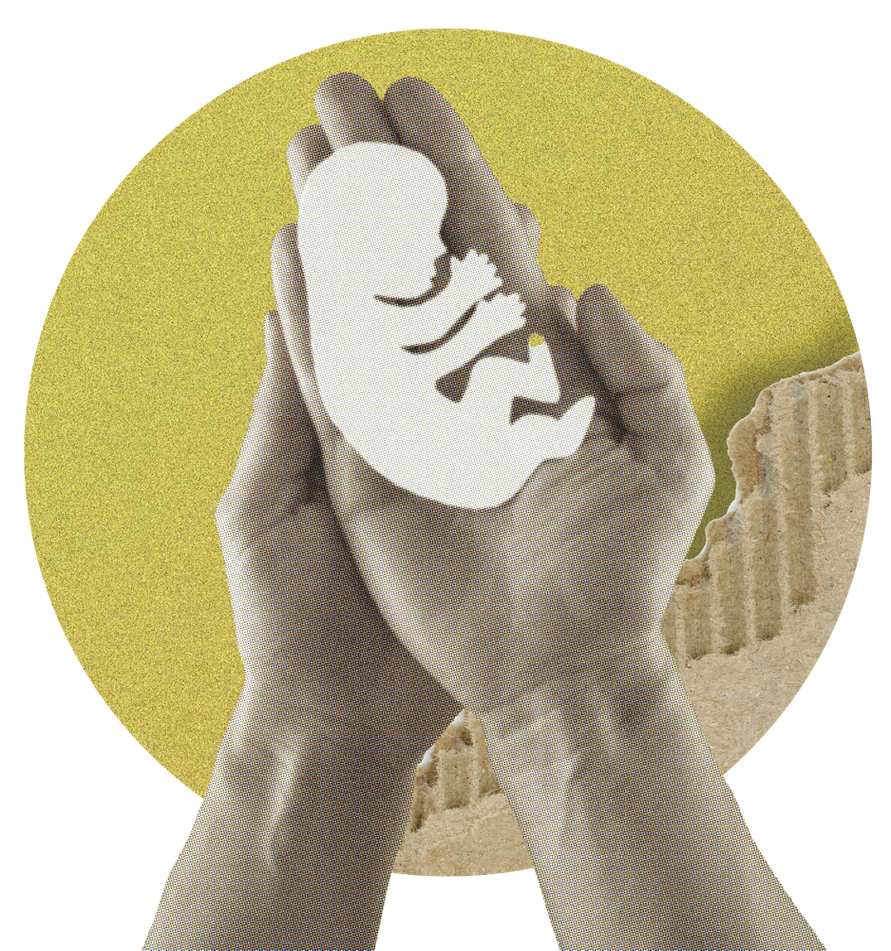
Riesgos para el bebé:
Bajo peso al nacer; Discapacidad mental; Trastornos del desarrollo; Bajo cociente intelectual (CI); Ceguera y sordera; Aborto natural; Muerte en la infancia.

Slide 22
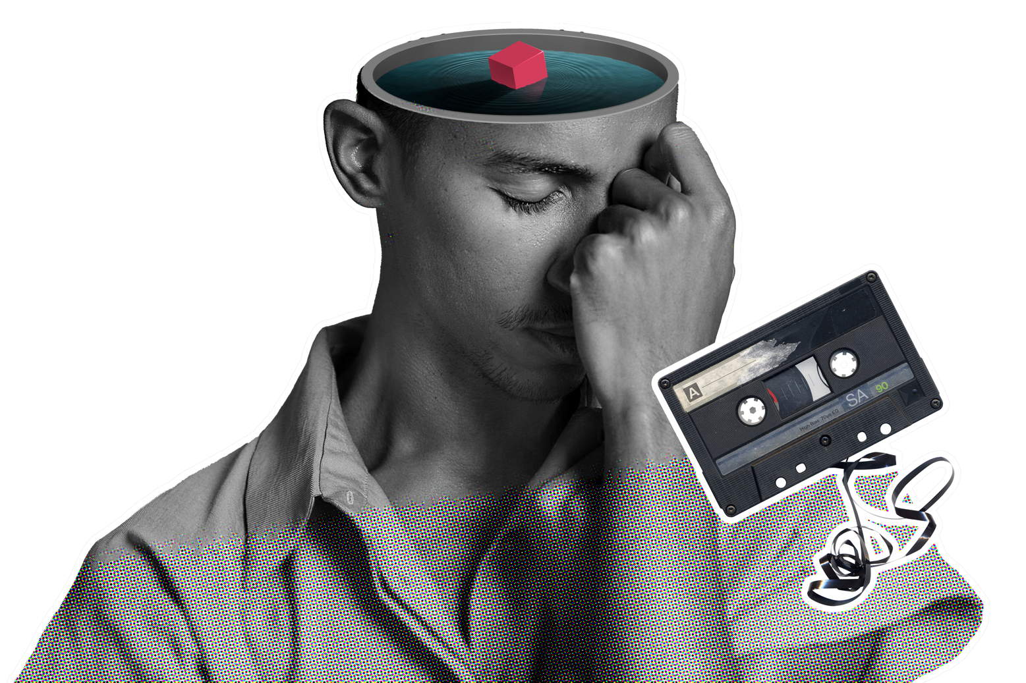
Riesgos para el padre adolescente:
Relación con conductas de riesgo (alcohol, drogas, etc.); Problemas psicológicos; Culpa.

Slide 23
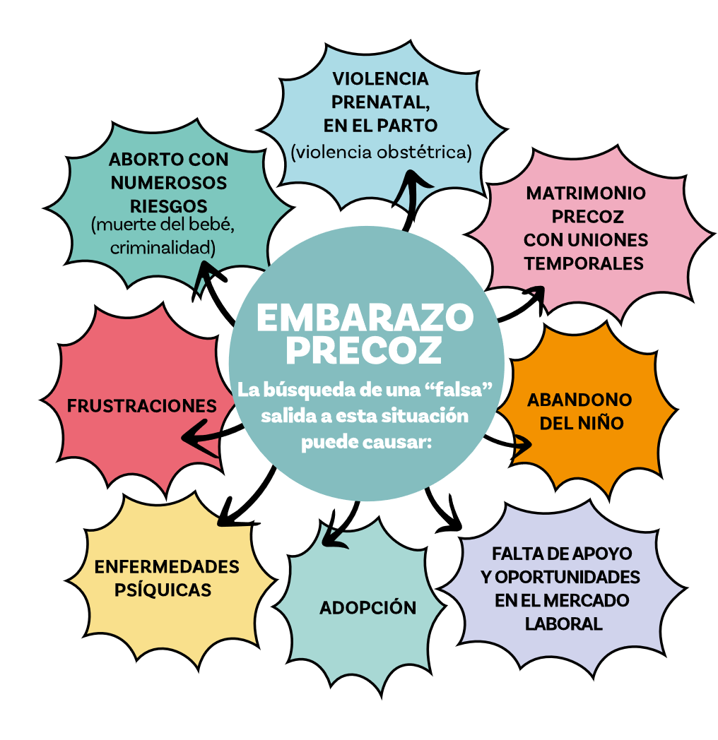

Slide 24
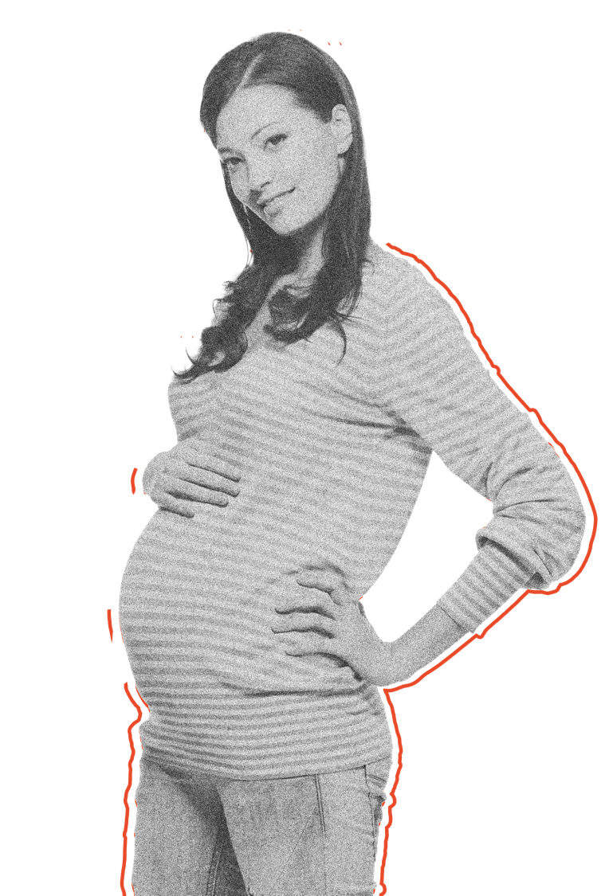
Pensemos en lo que es GENERAR UN BEBÉ:
Pasar por todo el proceso del embarazo Afrontar el parto Cuidar de las necesidades físicas y emocionales del niño Educar Garantizar el sustento

Slide 25
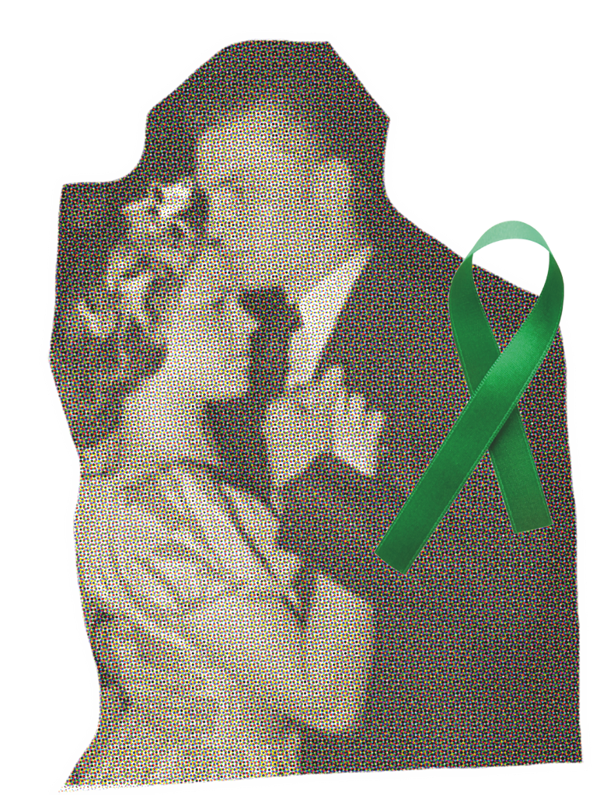
Nacerá UNA PERSONA que debe ser:
Socialmente aceptada; Espiritualmente equilibrada; Psicológicamente estable.
Tienes que pensar MUCHO antes de tener un bebé, ¿verdad?
EQUILIBRIO

Slide 26
cuidados para la salud de la embarazada

Slide 27
El embarazo es una fase de muchas transformaciones, tanto físicas como psicológicas.

Slide 28
¡Y eso no es una charla solo de chicas! También involucra a los chicos.
Apoyar y ayudar es el papel de todos nosotros.

Slide 29
Pero ¿cuáles son los cuidados que debe tener una mujer embarazada?

Slide 30
Cuidado PRENATAL
Examen de laboratorio.
Ecografías periódicas. En general, son 6 consultas: una en el 1er trimestre del embarazo, dos en el 2do y tres en el 3er trimestre. Dentista.

Slide 31
VACUNAS
El bebé ya recibe algunos anticuerpos maternos para su defensa. La Triple Bacteriana, Hepatitis B y contra la gripe. Busca orientación médica o Unidades Básicas de Salud.

Slide 32
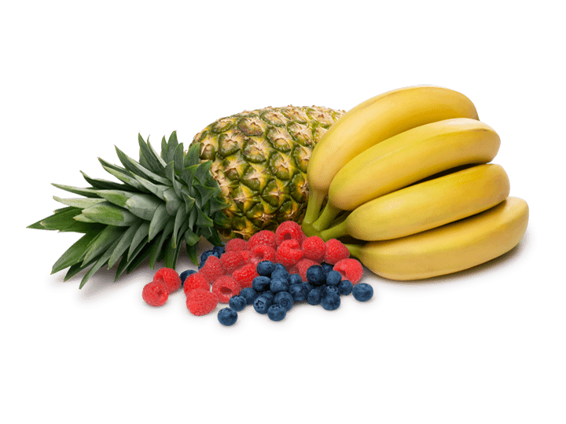
ALIMENTACIÓN
Alimentación más natural y saludable con frutas y verduras en abundancia. Fuentes de vitaminas y nutrientes de alta calidad para el desarrollo del bebé y el bienestar de la gestante.

Slide 33
Descanso adecuado
El sueño es bastante frecuente, pero debe ser de calidad para ayudar con el equilibrio emocional, el equilibrio metabólico y para que el cerebro funcione de forma correcta. Se liberan sustancias y hormonas importantes durante el sueño.

Slide 34
AGUA
Ya en el embarazo, ayuda en la producción de leche y en el funcionamiento del intestino de la gestante. La fórmula para saber la cantidad ideal: multiplica 35 ml por el peso de tu cuerpo. Se deben evitar los jugos con azúcar, los artificiales y los refrescos pues ninguno de ellos reemplaza el agua. No se recomienda usar café y bebidas con cafeína, ya que alteran el desarrollo del bebé y la salud de la embarazada.

Slide 35
LUZ SOLAR
La vitamina D es necesaria porque ayuda en el estado de ánimo y la inmunidad de la gestante. Desarrollo del bebé, en la formación de sus huesos.

Slide 36
AiRe PURO
Lo que la embarazada respira, el bebé respira. Aprender ejercicios de respiración para mejorar la oxigenación es ideal.

Slide 37
EXERCÍCIOS FÍSICOS
La actividad física y el ejercicio físico siempre son bienvenidos, pero hay que hacerlos bajo orientación médica. Reduce las complicaciones y mejora la salud tanto de la mamá como del bebé.

Slide 38
ABSTINENCIA
El uso de bebidas alcohólicas, todo tipo de cigarrillos y drogas están prohibidos. Afectan el desarrollo del bebé e incluso pueden conducir a la muerte.

Slide 40
CUIDADOs para la SAlud MENTAL DE UNA EMBARAZADA

Slide 41
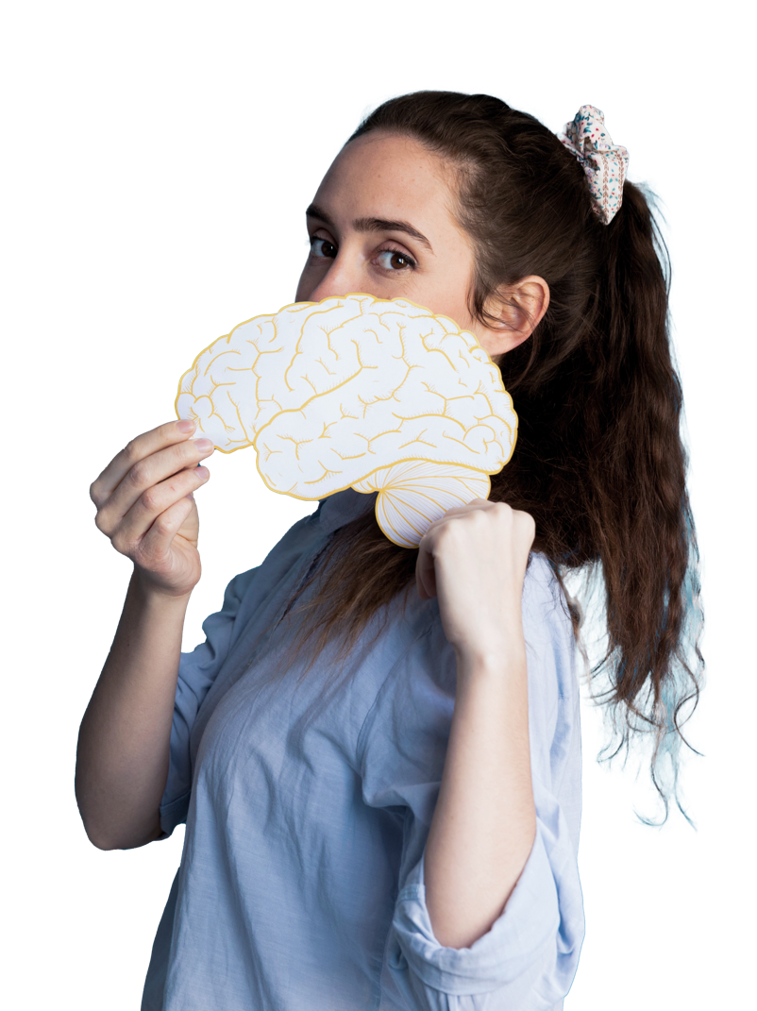
Cuando hablamos de embarazo, nos referimos a un delicado proceso físico, mental y emocional de una mujer.

Slide 42
Parece que todo se moviliza en lo íntimo del ser, y viene un deseo de llorar por nada ... o reír sin motivo.

Slide 43
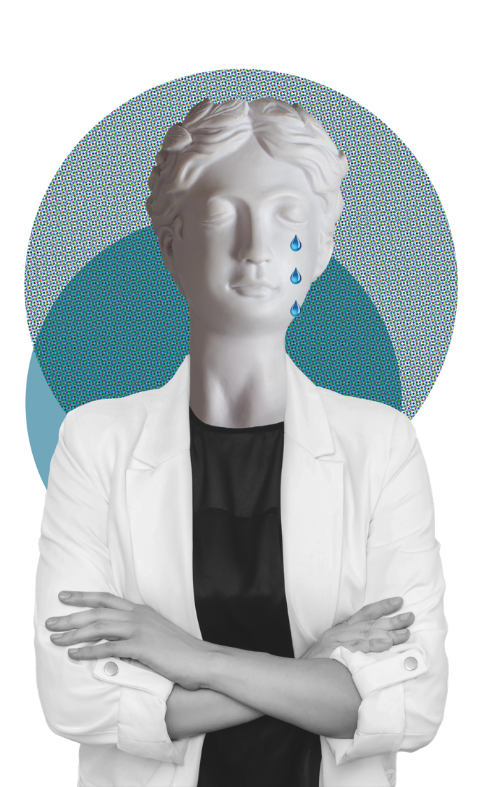
Una embarazada produce más hormonas que cualquier persona que no está pasando por esta etapa. Automáticamente, tu estado de ánimo cambia y tus emociones afloran. En consecuencia, te vuelves más "sensible" a las situaciones de la vida.

Slide 44
¿Qué son las hormonas?
Son sustancias que actúan como mensajeros en varias partes del cuerpo. Actúan sobre la parte emocional, haciéndote sentir bien o no. En otras situaciones, son reguladores de sensaciones, emociones y sentimientos, el estado de ánimo sufre cambios y las emociones se potencian. En consecuencia, ella es más "sensible" a las situaciones de la vida.

Slide 45
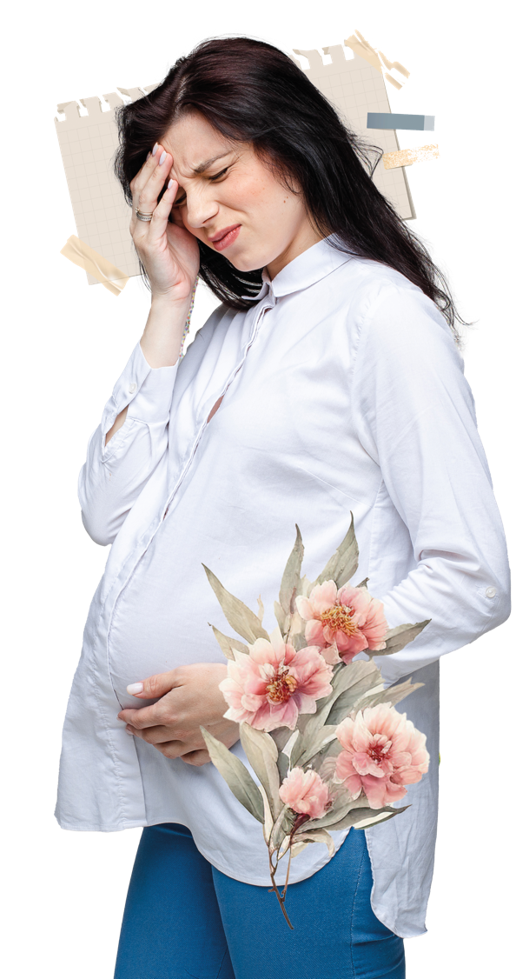
¿Existen problemas emocionales de los que preocuparse en la adolescente embarazada?
Depresión Ansiedad Pensamientos suicidas

Slide 46
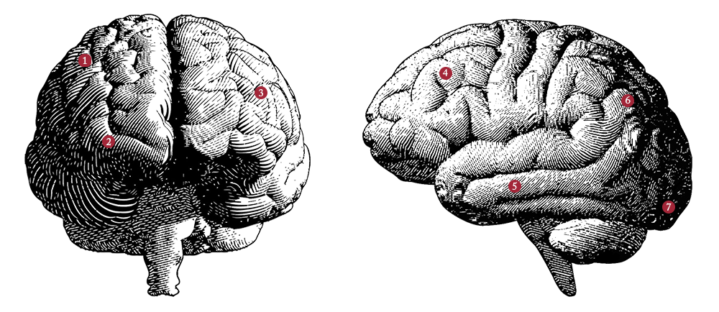
¿Sabías que, de cada 100 mujeres embarazadas,
25 de ellas tienen sufrimiento psíquico?
¿Harías de cuenta que esta estadística no importa?

Slide 47
Es importante tener una red de apoyo emocional, como su pareja, familia o amigos de confianza.
TENER PERSONAS QUE ESCUCHEN TUS DUDAS Y DIFICULTADES AYUDA MUCHO
Muchas adolescentes se sorprenden al enterarse del embarazo. Sienten tristeza, indiferencia, vergüenza, enojo y miedo de decepcionar a la mamá/cuidadores y perder su confianza.

Slide 48
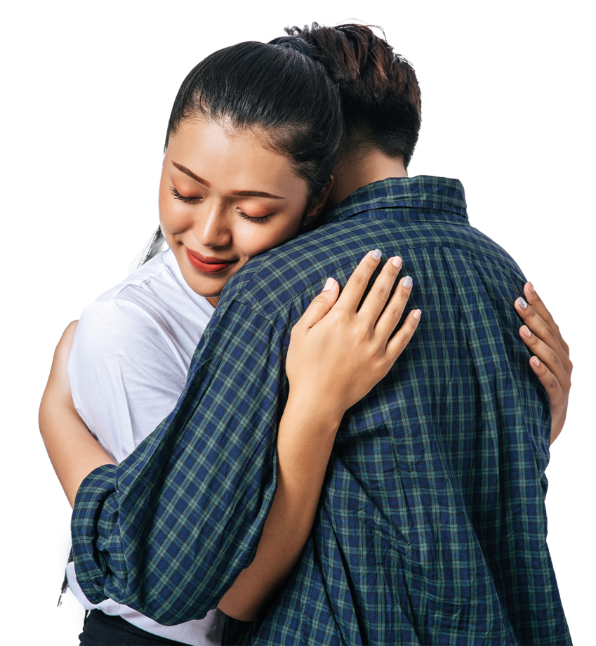
¿Qué tal hacer caminatas agradables para relajarse?
¿Hablar más con las personas que amas? ¿Escuchar música?

Slide 49
Piensa en estas actividades...
Tener un diario; Leer algo motivador; Analizar pensamientos y creencias; Cuidar el propio juicio. Ser curiosa, respetar los límites; Permitirse ser feliz.

Slide 50
Y un último consejo
Busca ayuda siempre que sea necesario:
* De Dios; * De un grupo de apoyo; * De alguien del área de la psicología.

Slide 51
ORGANISMOS COMPETENTES

Slide 52
Valorar la vida de la embarazada es valorar la vida del bebé.
Recuerda, cuando tratamos con personas embarazadas, estamos tratando con dos vidas al mismo tiempo.

Slide 53
EN EL EMBARAZO se DESCUBRE NUEVAS FUERZAS Y SE ENCUENTRA UNA FORMA DE AMOR QUE SUPERA A TODAS LAS DEMÁS.

Slide 54
VIOLENCIA EN EL EMBARAZO

Slide 55
La violencia, ya sea física, emocional o sexual, tiene graves consecuencias para la mujer, el bebé y la familia que los rodea.

Slide 56
Según datos del Fondo de Población de las Naciones Unidas (UNFPA), publicados en julio de 2022, la tasa de mujeres embarazadas menores de 17 años en Brasil es 57%, ligeramente inferior al del África subsahariana, donde el índice supera los 60%.

Slide 57
Pero, ¿por qué sucede esto?
La falta de información por el bajo acceso a la educación sexual; Aspectos socioeconómicos; La falta de uso de anticonceptivos; El inicio temprano de las relaciones sexuales; Por violencia sexual, entre muchos otros motivos.

Slide 58
Cuando ocurre un embarazo precoz, se pueden generar problemas.

Slide 59
Problemas con la violencia, que puede llegar de quien menos esperas.

Slide 60
Muchas jovencitas embarazadas, que se encuentran en esta situación, se vuelven vulnerables y no tienen apoyo físico o emocional.

Slide 61
VIOLENCIA
Según la OMS, la violencia es el uso de la fuerza física o el poder, en amenaza o en la práctica, contra uno mismo, otra persona o contra un grupo o comunidad que resulta o puede resultar en sufrimiento, muerte, daño psicológico, deterioro del desarrollo o privación.

Slide 62
VIOLeNCIA OBSTÉTRICA
Es cualquier tipo de agresión o abuso durante el embarazo, en el parto, en el puerperio. Puede ser físico, verbal o psicológico.

Slide 63
VIOLeNCIA FÍSICA
Sucede cuando hay, por ejemplo: -Agresiones por estar embarazada; -Desprecio por las necesidades físicas; -Procedimientos obstétricos inadecuados para acelerar el nacimiento del bebé, -Entre otras.

Slide 64
VIOLENCIA VERBAL y PSICOLÓGICA se conectan
Los desacuerdos con los padres pueden convertirse en constantes, las críticas, peleas, castigos, agresiones e incluso la expulsión de casa.

Slide 65
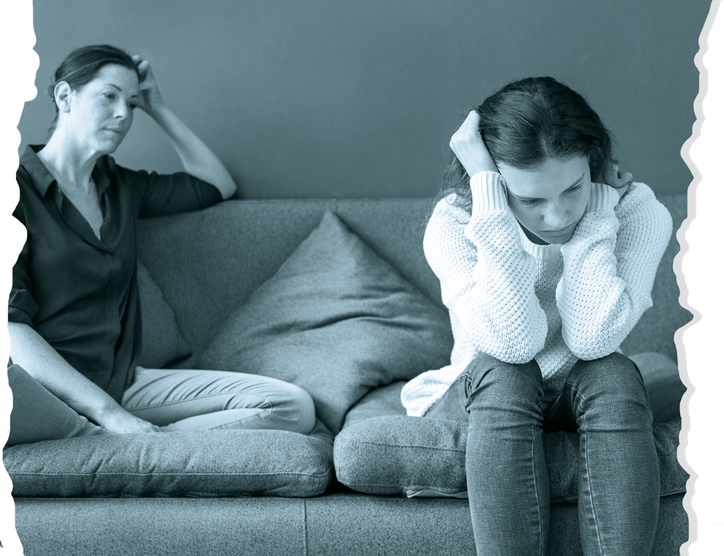
Es en el regazo de la madre que busca refugio y, a menudo, la adolescente en embarazada no lo encuentra.

Slide 66
La violencia psicológica ocurre cuando le dicen a la niña que su vida terminó por estar embarazada y que nunca podrá volver a hacer lo que quiere; que ella es prácticamente una niña cuidando de otro.

Slide 67
El acoso moral
Implica todo lo que impide que una embarazada disfrute de sus derechos en este período: -El derecho a su educación; -Para realizar los exámenes que deben realizarse; -Licencia de maternidad si está trabajando; -Etc.

Slide 68
BULLYING
También está el acoso que uno puede sufrir en la escuela por parte de los compañeros: -las miradas crueles; -comentarios sarcásticos; -insultos…

Slide 69
Cuando identificamos a alguien en esta situación, necesitamos ayudarla urgentemente.

Slide 70
¡Ninguna adolescente embarazada debe estar sola!

Slide 71
Hoy podemos contar con una amplia red de apoyo, ya sea psicológica o clínica.
Red municipal CASAS DE APOYO

Slide 72
Maternidad con dignidad
Durante el período gestacional, la mujer debe estar rodeada de calidez, tranquilidad y afecto. Después del período gestacional, debe tener el apoyo, especialmente del que también ahora tiene un nuevo rol, el padre.

Slide 73
QUEDÓ EMBARAZADA, ¿Y AHORA QUÉ?

Slide 74
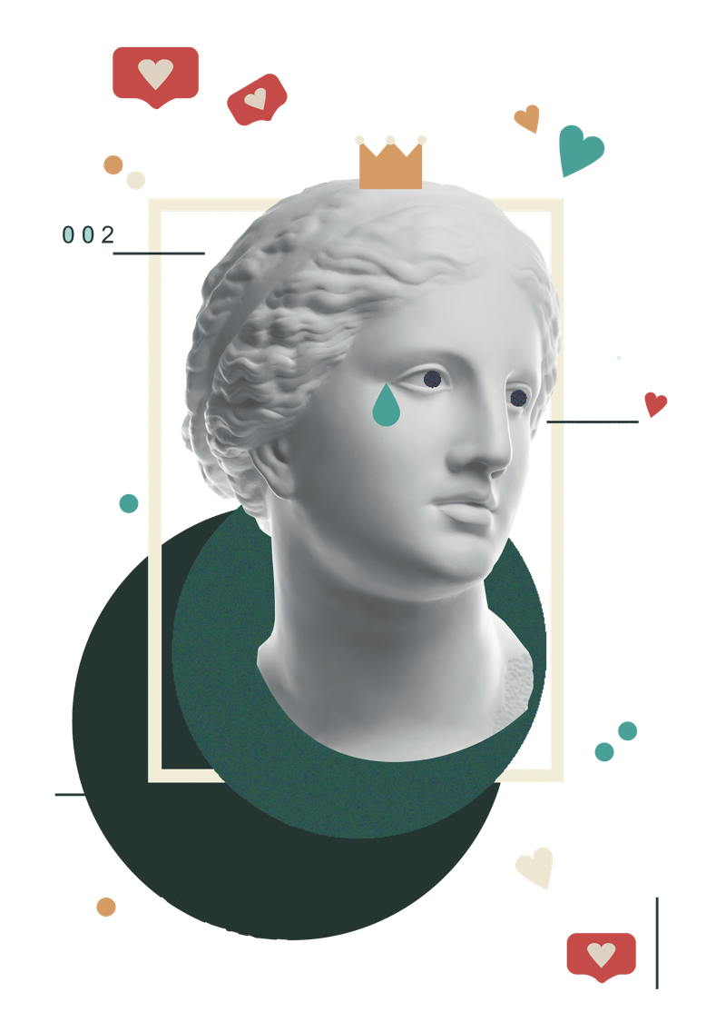
Lo primero:
¡Asimilar esta noticia! Hay muchos cambios hormonales y neurológicos, físicos y emocionales. Entonces, el primer paso es cuidar tus propios sentimientos.

Slide 75
El segundo paso:
contarles a las personas en las que confías.

Slide 77
El miedo paraliza y nos impide buscar y recibir ayuda.
Recuerda la red de apoyo.
¡El coraje no es la ausencia de miedo! Toma CORAJE y sigue

Slide 78
motivos que llevan a evitar los exámenes PReNATALes
Deseo de ocultar el embarazo; Falta de conocimiento sobre la importancia del seguimiento prenatal regular; Antecedentes de violencia sexual; Vergüenza de buscar servicios de salud; Falta de apoyo de los miembros de la familia y la pareja; Barreras financieras.

Slide 79
SÍ A LA VIDA
En el plan original de Dios, cada embarazo debía ser el resultado de la expresión de amor entre un hombre y una mujer comprometidos el uno con el otro en el casamiento.
Él considera al niño que aún no nació como vida humana.

Slide 80
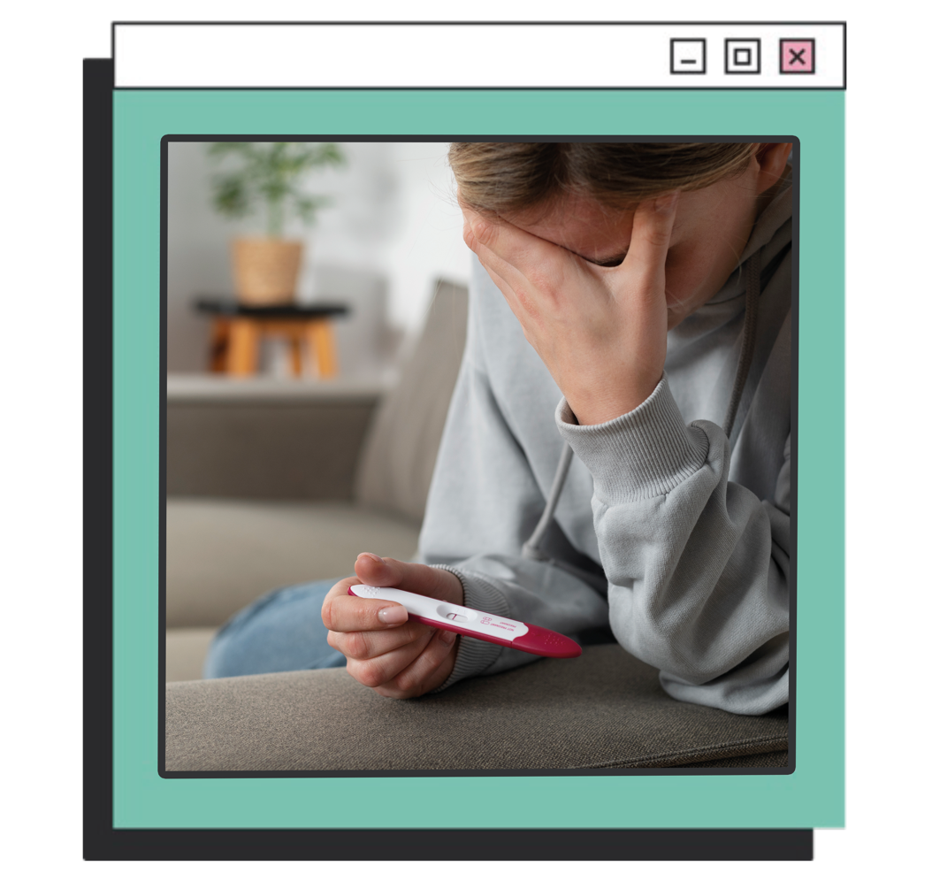
MI compañera QUEDÓ EMBARAZADA, ¿Qué hacer?

Slide 81
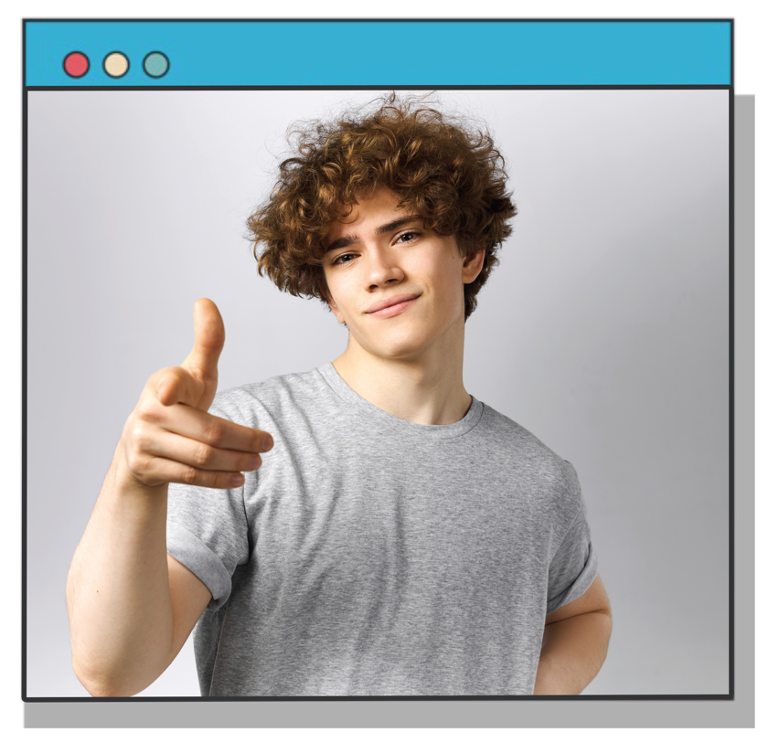
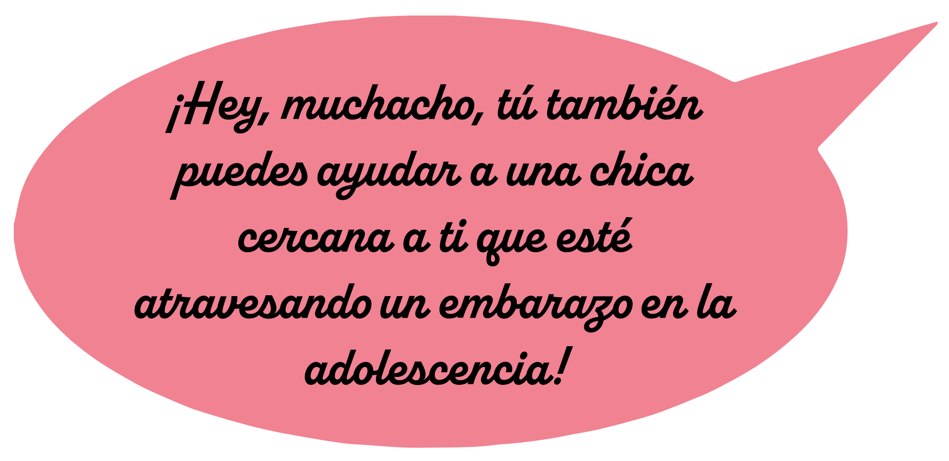
¿Sabrías cómo ayudar?

Slide 82
MI COMPAÑERA QUEDÓ EMBARAZADA, ¿Qué hacer?
Demuestra que estás interesada en lo que ella está diciendo. Ofrécele ayuda, permitiéndole decir lo que necesita. Ve cómo se siente emocional y físicamente. Este no es el momento para prejuicios.

Slide 83
MI COMPAÑERA QUEDÓ EMBARAZADA, ¿Qué hacer?
Ayúdala a pensar en las posibilidades que tiene, de una manera consciente. Piensa como puedes disminuir los chismes que pudieran estar lastimando a tu amiga.

Slide 84
MI COmpañera QUEDÓ EMBARAZADA, ¿Qué hacer?
Organiza una lluvia (Baby Shower) entre profesores y compañeros de clase. Ayuda a obtener autorización para usar ropa más cómoda para seguir yendo a la escuela. A menudo, tu compañera no tendrá apoyo y ayuda familiar. ¡Este es el momento de pedir ayuda a un maestro u otro adulto en quien confíes!

Slide 85
MI COMPAÑERA QUEDÓ EMBARAZADA, ¿Qué hacer?
Será un placer para ella recibir una merienda. ¡Prepárale una! Puedes ayudar e influir en el padre del bebé para acompañar todo el proceso y asumir la responsabilidad que le pertenece.

Slide 87
DIOS EN EL BANCO DE LOS ACUSADOS
Algunas personas apuestan por un futuro donde parte de la vida tendrá lugar en el Metaverso.

Slide 88
Es un mundo invisible que nos influye en cada decisión que tomamos.
NO TE EQUIVOQUES, las elecciones son hechas por cada uno de nosotros.
DIOS PAGÓ UN PRECIO MUY ALTO por darnos libertad

Slide 89
A menudo, cometemos errores, faltas de respeto, tomamos decisiones equivocadas y ES DIOS QUIEN ES COLOCADO EN EL BANCO DE LOS ACUSADOS.

Slide 90
Dios no tiene SOLO un plan para Sus hijos, sino docenas de ellos, Porque somos expertos en estropearlos.

Slide 91
Aquí hay algunos ejemplos bíblicos:
No era el plan que hubiera odio entre José y los hermanos. No era el plan de Dios que Moisés matara a un egipcio y tuviera que huir. El pueblo de Israel vagó durante 40 años en el desierto por arruinar el plan inicial de Dios en el Éxodo.

Slide 92
Poner la violencia en la cuenta de Dios es una ACTITUD totalmente errónea.

Slide 93
A veces tomamos EL LÁPIZ de las manos de Dios y escribimos capítulos que nunca deberían haber sido escritos.
Pero siempre es posible devolverle EL LÁPIZ a Dios.
No hay historia que Dios no pueda reescribir.

Slide 94
No pongas a Dios en el banCO de los acusados. Ponlo en tu corazón y deja que Él cumpla sus planes para ti.

Slide 95
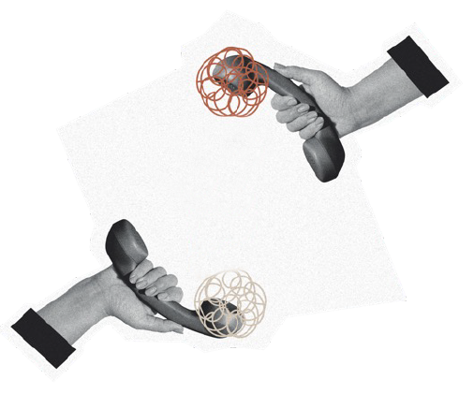
Notes:
Basta de silencio
Colocar números de países hispanos

